Slide 1
民 族 植 物 学10
四大農耕文化(2)
帝京大学薬学部 木下 武司

Slide 2
シラバス
１．序 論
２．種とは？ 植物の名前と分類
３．生物多様性と遺伝資源
４．植物相・植生と遷移／人の干渉との相関
５．人と共存する生態系里山／里山の民族植物学
６．日本文化・習俗と植物１
７．日本文化・習俗と植物２
８．先史時代と農耕文化の発生
９．根菜農耕文化／地中海農耕文化
10．サバンナ農耕文化
11．照葉樹林農耕文化（稲作）
12．新大陸農耕文化
13．栽培植物の起源と伝播
14．医薬シードの探索と民族植物学
15．総合討論

Slide 3
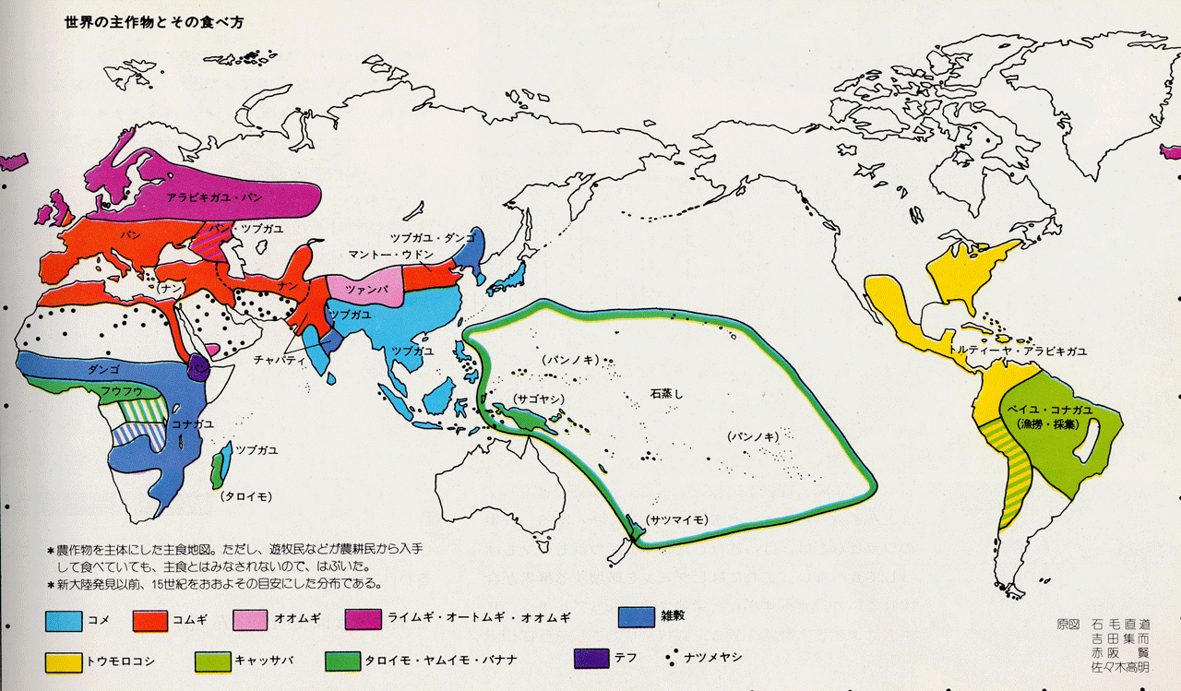
世界の主要作物

Slide 4
サバンナ農耕文化(1)
●雑穀、豆類、果菜類、油料の栽培化
西アフリカ、東アフリカ、インドに発達した農耕文化
サバンナ気候に適合した夏作物を主体
→亜熱帯気候
一次センター：ニジェール川流域
→アフリカイネの栽培化
標徴種
シコクヒエ
準一次センター：エチオピア
インド
→モロコシ、シコクヒエの栽培化
→アワ、キビの栽培化
二次センター：中国西北高原、黄河流域
→ヒエの栽培化
照葉樹林農耕文化
（揚子江中下流域）
→イネの栽培化
日本農業の基層をなす重要な農耕文化

Slide 5
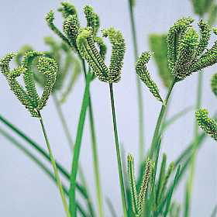
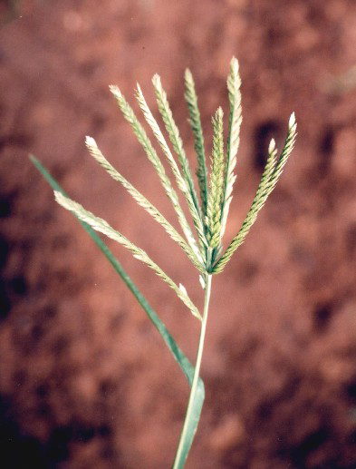
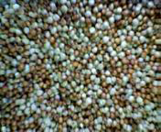
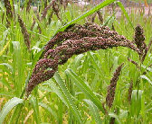
サバンナ農耕文化(2)
シコクヒエ
Eleusine coracana
東アフリカ起源

Slide 6
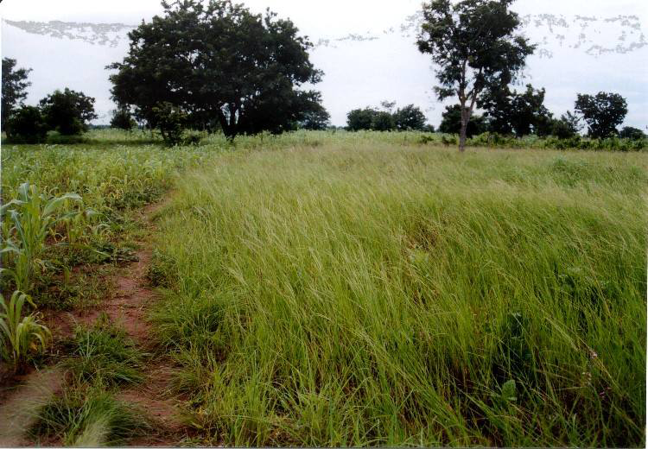
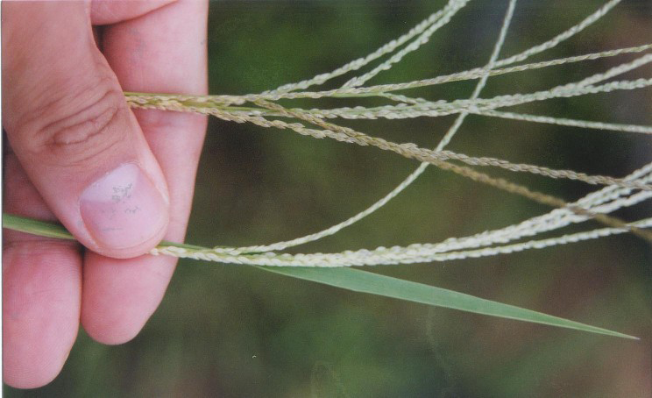
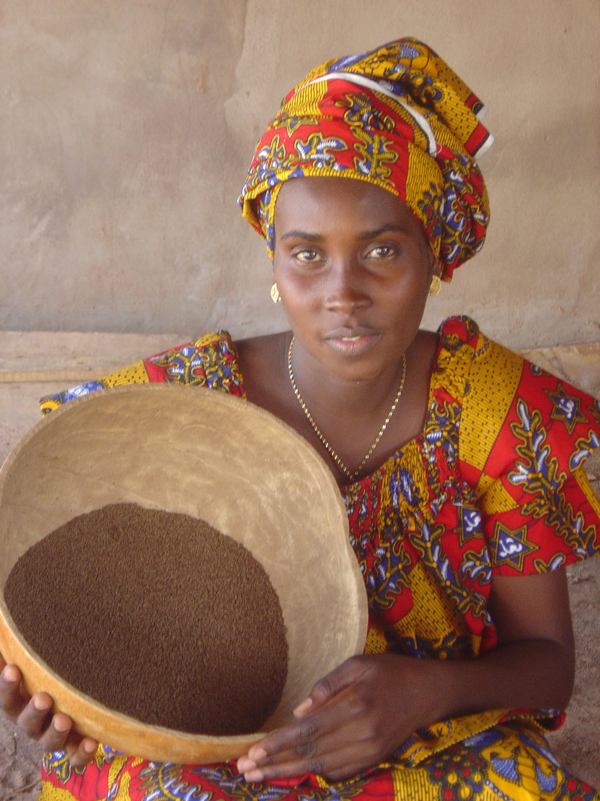
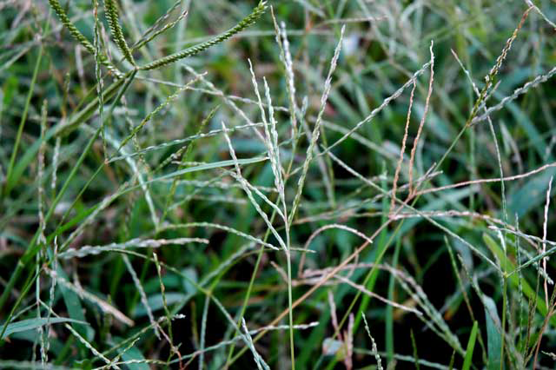
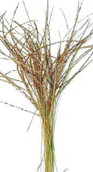
サバンナ農耕文化(3)
●雑穀類の起源地
fonio
ニジェール
Digitaria exilis
メヒシバ
メヒシバ
Digitaria adscendens

Slide 7
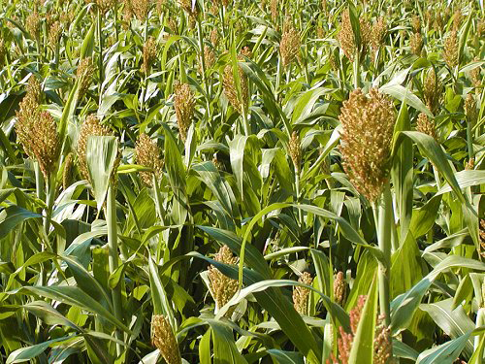
サバンナ農耕文化(4)
●雑穀類の起源地
モロコシ
エチオピア
Eleusine coracana, Sorghum vulgare

Slide 8
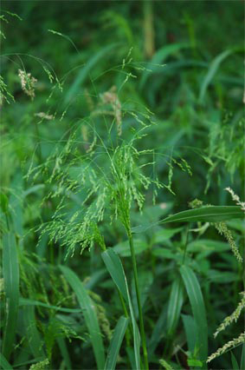
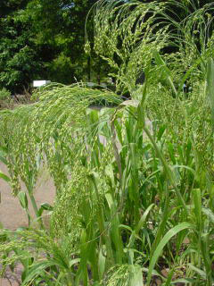
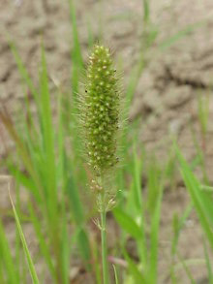
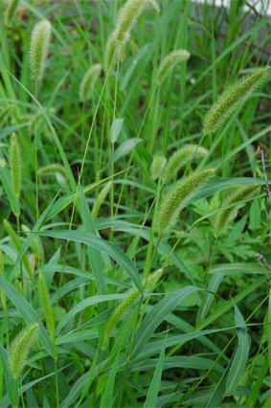
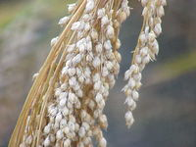
サバンナ農耕文化(5)
●雑穀類の起源地
キビ（黍）
アワ（粟）
インド
Panicum miliaceum, Setaria italica
ヌカキビ
エノコログサ

Slide 9
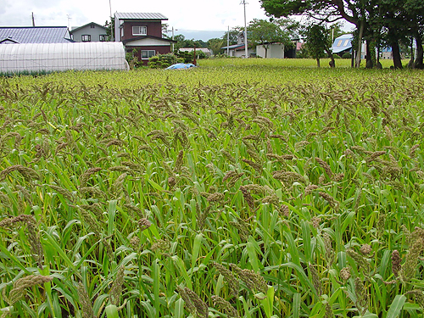
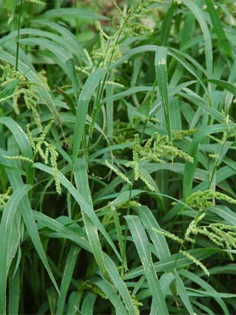
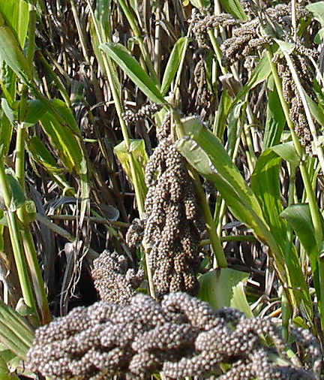
サバンナ農耕文化(6)
●雑穀類の起源地
ヒエ（稗）
中国西北部・黄河流域
Echinochloa utilis
イヌビエ
Echinochloa crus-galli

